Slide 1

PROJETO FINAL · INTRODUÇÃO À CIÊNCIA DE DADOS
Infrações de Trânsito nas
Rodovias do Distrito Federal
Onde, quando e como as infrações se concentram — uma análise exploratória do ano de 2025
788.877 autuações registradas · Portal de Dados Abertos do DF
Enzo Machado
Cauan Bastos
Gabriel Queiroz
João Tarik
Notes:
Abertura: somos o grupo e analisamos as infrações de trânsito nas rodovias do DF em 2025, uma base pública com quase 789 mil autuações. Apresentar os 4 integrantes.

Slide 2





PERGUNTA ORIENTADORA
Quais são os perfis de risco nas rodovias do DF: onde, quando e como as infrações de trânsito se concentram, e o que esses padrões revelam sobre os fatores que mais contribuem para o comportamento infrator?
ONDE
QUANDO
COMO
QUEM / QUANTO
Em quais rodovias se concentram?
Quais meses, dias e horas?
Quais infrações e gravidade?
Quais veículos e valores?
Notes:
A pergunta central guia tudo. Dela derivamos quatro eixos: ONDE, QUANDO, COMO e QUEM/QUANTO. Cada gráfico responde a um pedaço dessa pergunta.

Slide 3


O DADO
De onde veio e o que ele contém
As 10 colunas do dataset
Fonte: Portal de Dados Abertos do DF
Coluna | Significado | Tipo
descricao | Descrição da infração | Categórica
tipo_infrator | Quem responde pela infração | Categórica
tipo_veiculo | Tipo de veículo envolvido | Categórica
cometimento | Data do cometimento | Data
grav_tipo | Gravidade (leve→gravíssima) | Categórica
dia_da_semana | Dia da semana | Categórica
valor_multa | Valor da multa (R$) | Numérica
hora | Hora do dia (0–23) | Numérica
mes | Mês (1–12) | Numérica
rodovia | Código da rodovia (df-075…) | Categórica
Conjunto Infrações de Trânsito · ano de 2025 (registro completo). Cruzado com a tabela de valores de multa da Portaria SENATRAN nº 354/2022.
788.877
10
1
linhas (autuações)
colunas após tratamento
ano analisado (2025)
As três colunas numéricas de interesse são valor_multa, hora e mês; cometimento é temporal e as demais são categóricas.
Infrações de Trânsito no DF · 2025
3
Notes:
O dado vem do Portal de Dados Abertos do DF. São quase 789 mil autuações e 10 colunas após o tratamento. Explicar rapidamente o que cada coluna representa, destacando valor_multa, hora e mês como numéricas.

Slide 4







COMPLETUDE & LIMPEZA
Do dado bruto a uma base confiável
Coleta e consolidação
Leitura dos CSVs mensais da transparência do DF e unificação em uma base única.
Resultado da limpeza
Padronização de texto
0 valores nulos nas 10 colunas finais após o tratamento. Tipagens nativas do pandas preservadas e salvas em formato .parquet para leitura rápida e confiável na etapa de análise.
Categorias em minúsculo, sem acento nem espaços extras, para evitar duplicatas falsas.
Nulos e colunas ruins
Colunas auinf_* (lat/long corrompidas, muitos nulos) e código bruto foram descartadas.
Honestidade sobre o dado
Datas e features
A geolocalização (lat/long) veio corrompida e foi descartada — a análise espacial ficou limitada ao código da rodovia. O conjunto registra infrações fiscalizadas, não todas as cometidas.
Conversão para datetime; extração de mês, hora e dia da semana.
Cruzamento de valores
LEFT JOIN com a tabela da Portaria SENATRAN para anexar o valor em R$.
Infrações de Trânsito no DF · 2025
4
Notes:
A base bruta tinha texto inconsistente, colunas de localização corrompidas e datas como texto. Padronizamos, descartamos o que não servia, convertemos datas e cruzamos com os valores das multas. Resultado: zero nulos. Sermos honestos: perdemos a geolocalização e o dado é de infrações fiscalizadas.

Slide 5

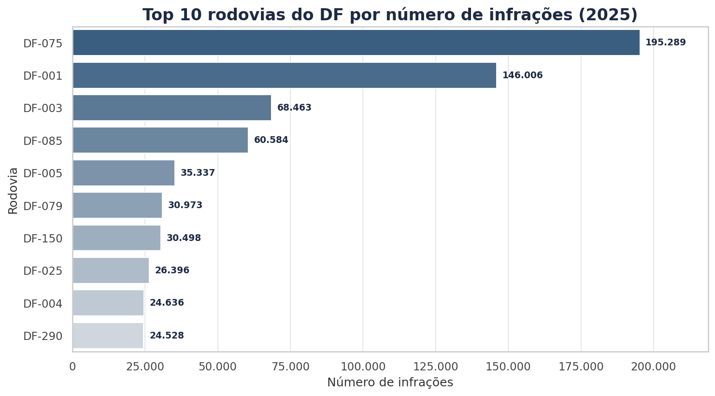
ONDE · GRÁFICO 1
As rodovias que concentram as infrações
Risco concentrado em poucas vias
As infrações não se espalham de forma uniforme pelo DF. A DF-075 (EPNB) lidera com folga (≈195 mil), seguida pela DF-001 (EPCT, o Anel Viário) e pela DF-003 (EPIA). Essas três vias sozinhas concentram a maior parte dos registros identificáveis — são corredores de alto fluxo. A fiscalização e o risco estão geograficamente concentrados.
Infrações de Trânsito no DF · 2025
5
Notes:
ONDE: três vias — DF-075, DF-001 e DF-003 — concentram a maior parte das infrações. São corredores de alto fluxo. Priorizar fiscalização e engenharia de tráfego nelas faz sentido.

Slide 6

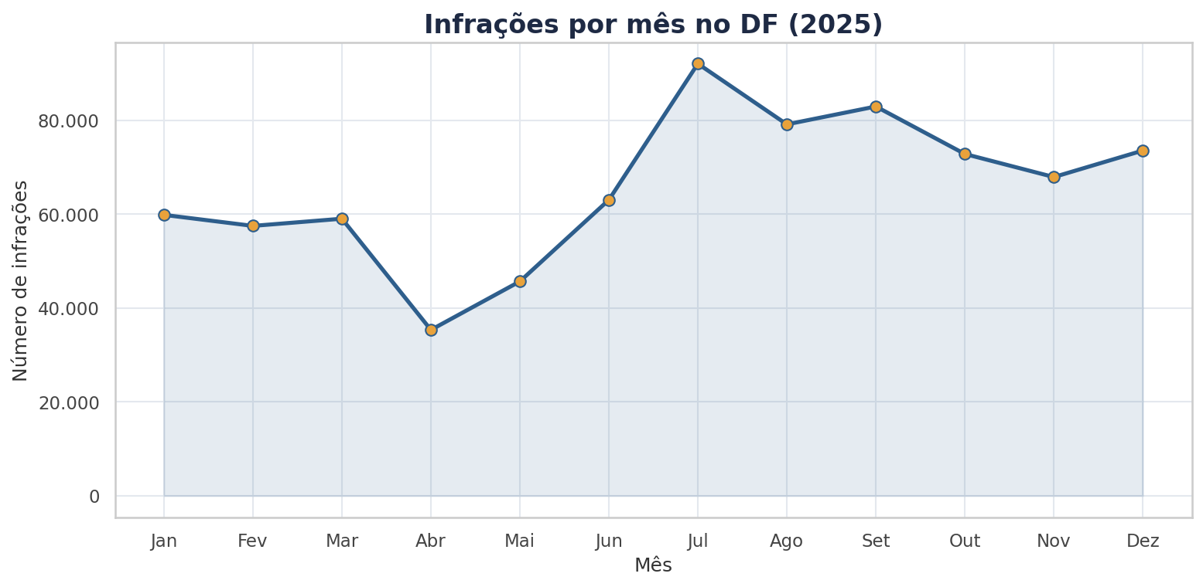
QUANDO · GRÁFICO 2
O volume oscila ao longo do ano
Sem tendência única — picos e vales
O volume de infrações varia mês a mês, sem uma tendência clara de alta ou queda. Essa oscilação reflete mais a intensidade da fiscalização (campanhas, radares ativos) do que uma mudança real de comportamento — o número de carros nas ruas não muda tanto. Lembrete honesto: o dado mede infrações registradas, que dependem de fiscalização.
Infrações de Trânsito no DF · 2025
6
Notes:
QUANDO (mês): há meses de pico e de vale, sem tendência única. Provavelmente é efeito de fiscalização, não de comportamento. Ser honesto: medimos infrações registradas.

Slide 7

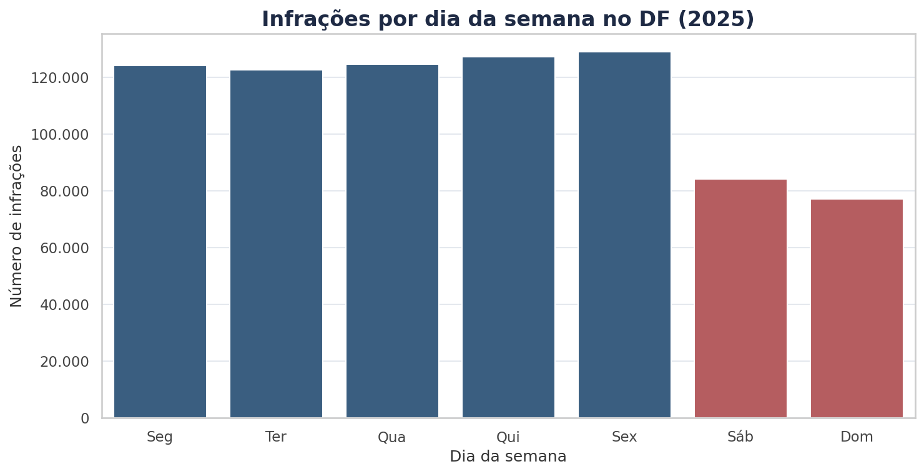
QUANDO · GRÁFICO 3
Dias úteis pesam mais que o fim de semana
O risco segue a rotina pendular
Os dias úteis (azul) concentram bem mais infrações que o fim de semana (vermelho). Sexta-feira é o pico e domingo o menor. Isso acompanha o volume de tráfego: durante a semana há o deslocamento casa-trabalho, com mais carros e mais radares ativos em horário comercial. O perfil de risco está ligado ao trânsito de rotina, não ao lazer.
Infrações de Trânsito no DF · 2025
7
Notes:
QUANDO (dia): dias úteis dominam, pico na sexta e vale no domingo. O risco acompanha o deslocamento casa-trabalho.

Slide 8
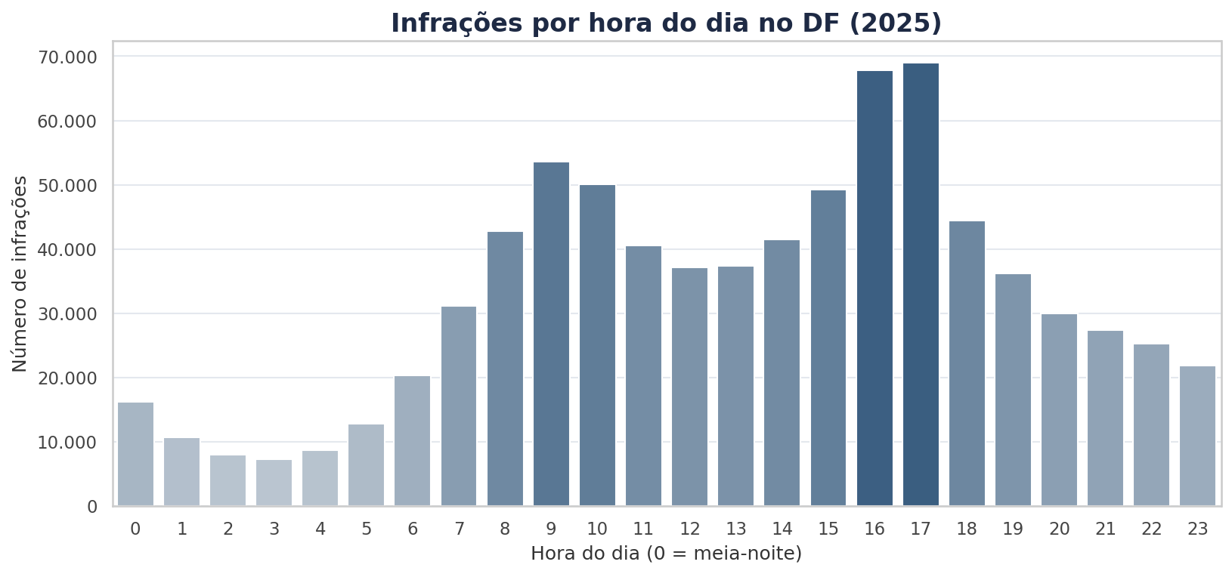
QUANDO · GRÁFICO 4
As infrações se concentram nas horas de pico
Maior movimento, mais autuações
As infrações sobem ao longo da manhã e da tarde e despencam na madrugada. Os horários de maior movimento — ida para trabalho/escola e o retorno no fim da tarde — são os de maior número de autuações. Confirma o padrão dos gráficos anteriores: o risco está atrelado ao trânsito intenso do dia a dia.
Infrações de Trânsito no DF · 2025
8
Notes:
QUANDO (hora): picos nos horários de deslocamento, queda na madrugada. Reforça que o risco está no trânsito intenso do dia a dia.

Slide 9

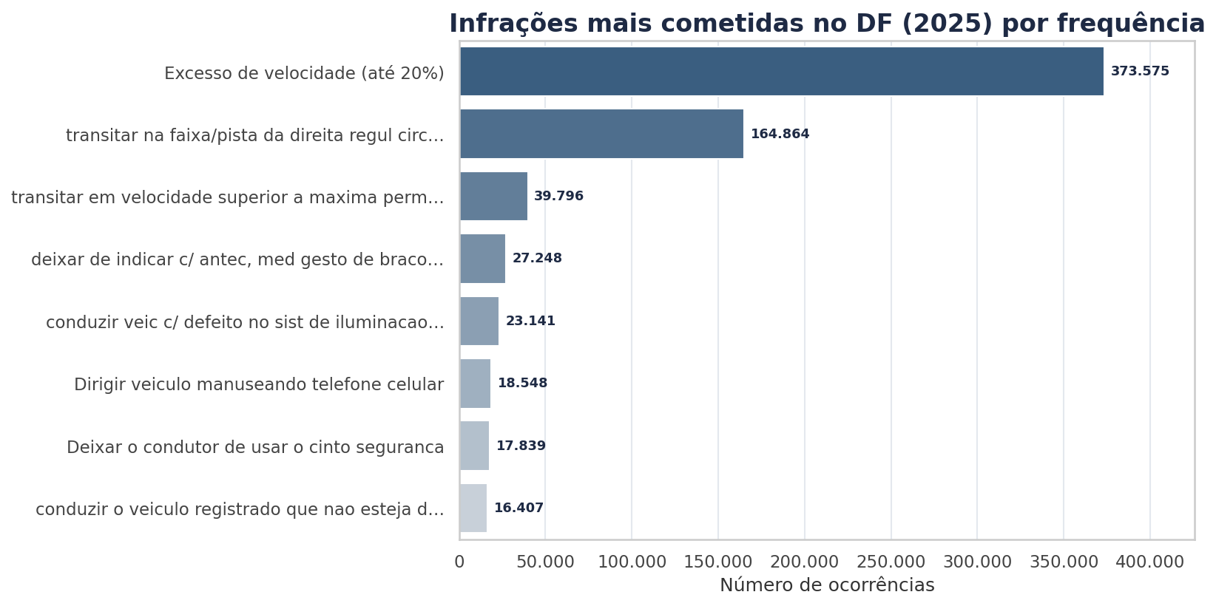
COMO · GRÁFICO 5
O excesso de velocidade domina o ranking
Velocidade acima do limite é a nº 1
Transitar acima da velocidade máxima em até 20% é, isolada, a infração mais comum — cerca de 47% de todos os registros, muito à frente das demais. Em seguida aparecem transitar na faixa da direita e outras condutas. O comportamento infrator nº 1 nas rodovias do DF é dirigir acima do limite — o fator clássico associado a acidentes mais graves.
Infrações de Trânsito no DF · 2025
9
Notes:
COMO: a infração mais comum, isolada, é excesso de velocidade até 20% (≈47% dos casos). É o comportamento campeão e o que mais se liga a acidentes graves.

Slide 10


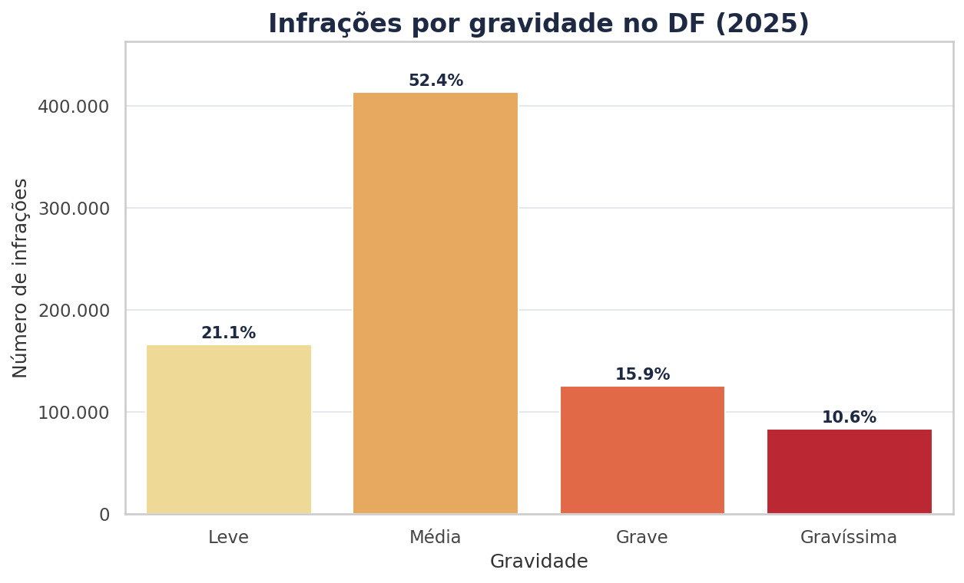
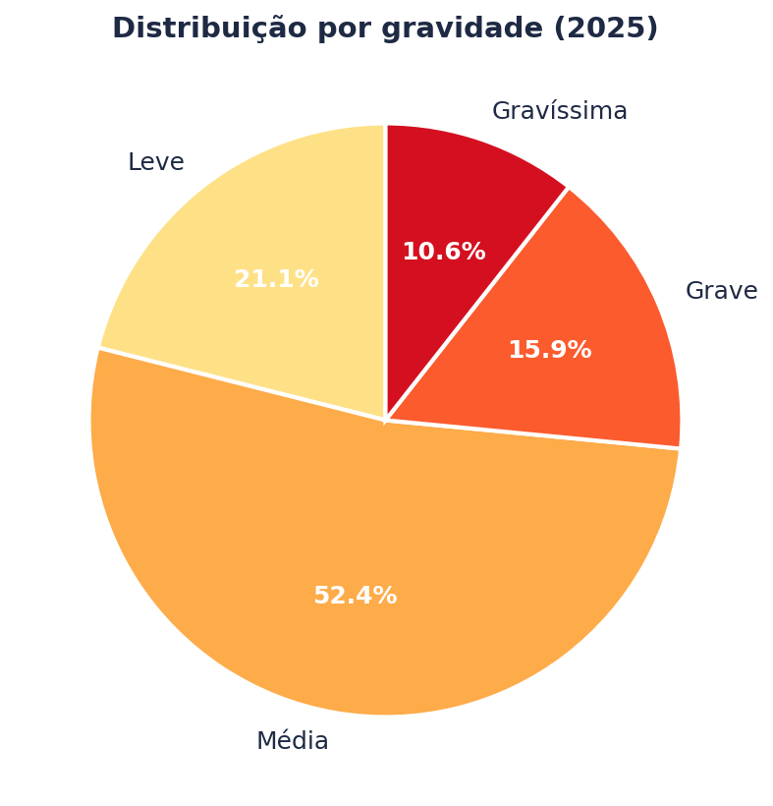
COMO & QUANTO · GRÁFICO 6
Gravidade: a maioria é de nível médio
Média predomina, mas 1 em 4 é grave
A maior parte das infrações é de gravidade média, seguida de leve. Graves e gravíssimas, juntas, somam cerca de 26% dos registros — longe de desprezível. Como os valores são tabelados pelo CTB, a gravidade média corresponde à multa de R$ 130,16, a mais comum: o valor típico é baixo, mas a cauda de gravíssimas puxa a média (R$ 168) acima da mediana (R$ 130). O volume de gravíssimas é o maior alerta de segurança.
Infrações de Trânsito no DF · 2025
10
Notes:
COMO + QUANTO (gravidade): média predomina, coerente com a infração campeã, e equivale à multa de R$130,16 — a mais comum. Graves + gravíssimas somam ~26%. As gravíssimas são minoria, mas puxam a média acima da mediana e são o maior alerta de segurança.

Slide 11
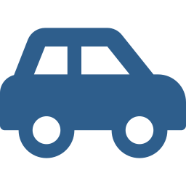
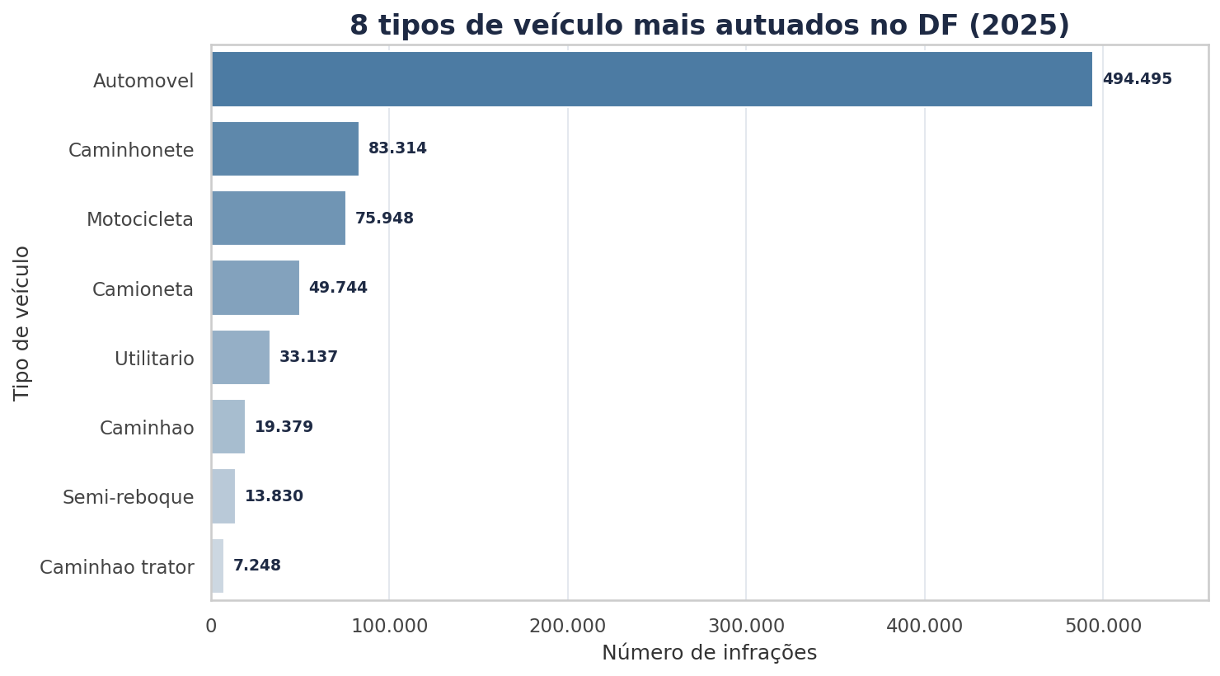
QUEM · GRÁFICO 7
O automóvel responde pela maioria
Volume — não risco por veículo
O automóvel domina amplamente as autuações (≈63%), o que é esperado por ser o veículo mais comum da frota. Em seguida vêm caminhonete, motocicleta e camioneta. Honestidade: este gráfico mostra volume absoluto, não risco por veículo. Para dizer qual tipo infringe proporcionalmente mais, precisaríamos do tamanho da frota de cada categoria — que não está nestes dados.
Infrações de Trânsito no DF · 2025
11
Notes:
QUEM: automóvel domina (~63%), por ser o mais comum da frota. Importante: é volume, não taxa. Sem o tamanho da frota não dá para dizer qual tipo infringe proporcionalmente mais.

Slide 12

CONCLUSÕES
Três respostas à pergunta central
1 · O risco é geograficamente concentrado (ONDE)
Gráfico 1
Poucas vias respondem pela maior parte dos registros — DF-075, DF-001 e DF-003 são corredores de alto fluxo. Para reduzir infrações, priorizar fiscalização e engenharia de tráfego nessas vias.
2 · O risco segue o trânsito de rotina (QUANDO)
Gráficos 2, 3 e 4
As infrações se concentram em dias úteis (pico na sexta, vale no domingo) e nas horas de movimento. O padrão acompanha o deslocamento casa-trabalho, não o lazer de fim de semana.
3 · Excesso de velocidade de gravidade média lidera (COMO)
Gráficos 5 e 6
A infração isolada mais comum é velocidade até 20% acima do limite (≈47%), e a gravidade predominante é média. Valor típico baixo (~R$130), com uma cauda de multas caras e gravíssimas — minoria, mas o maior alerta.
Infrações de Trânsito no DF · 2025
12
Notes:
Três conclusões, cada uma com evidência: (1) risco concentrado em poucas vias; (2) risco segue a rotina pendular; (3) excesso de velocidade de gravidade média lidera, com cauda de gravíssimas. Cada uma aponta a um gráfico mostrado.

Slide 13

HONESTIDADE SOBRE OS DADOS
O que os dados não permitem afirmar
Não medimos risco por veículo
O Gráfico 7 mostra volume, não taxa: falta o tamanho da frota de cada categoria para comparar de forma proporcional.
Do dado bruto à conclusão
Análise espacial limitada
Os dados de latitude/longitude vieram corrompidos e foram descartados — a localização ficou no nível do código da rodovia.
Onde, quando e como — os perfis de risco do trânsito no DF, sustentados por evidência e leitura honesta dos dados.
Infrações fiscalizadas, não todas
Variações temporais podem refletir radares ativos e campanhas, não apenas o comportamento real dos motoristas.
Obrigado! · Enzo · Cauan · Gabriel · João
Notes:
Fechamento honesto: três limitações claras (sem taxa por veículo, sem geolocalização, dado de fiscalização). Encerrar reforçando que transformamos um dado bruto em conclusões sustentadas. Agradecer.

